Slide 1
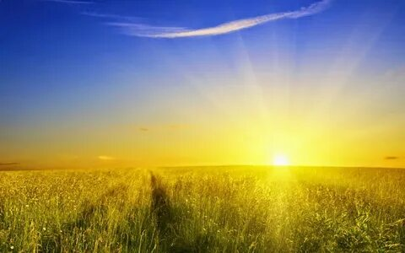
«Ознакомление дошкольников
5-6 лет
с природными зонами: степи»
Выполнила:
Воспитатель ГБДОУ №34
Василеостровского района
Коваленко М.В
Иванюгина Н.Р

Slide 2
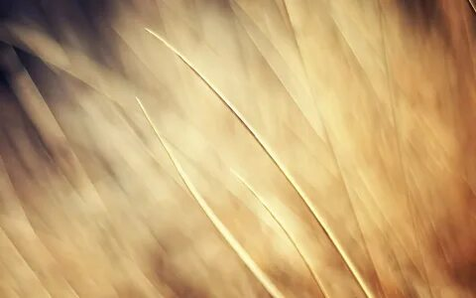
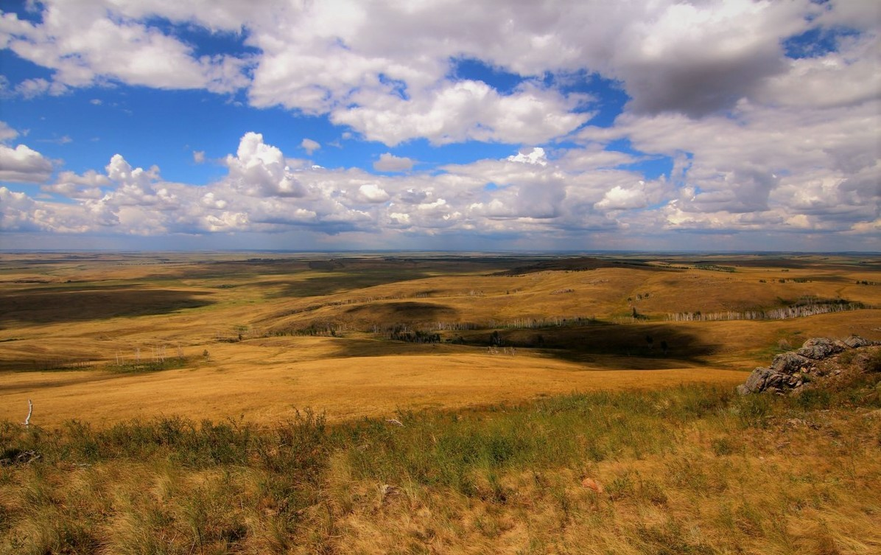
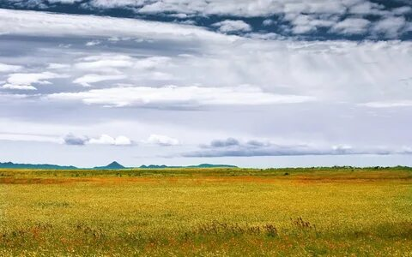
Степь – удивительная природная зона, где почти нет деревьев, зато имеется огромное разнообразие трав и низкорастущих кустарников. В период цветения здесь действительно очень живописно, но чем же еще примечательны такие места?

Slide 3
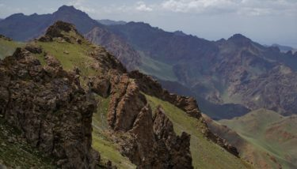
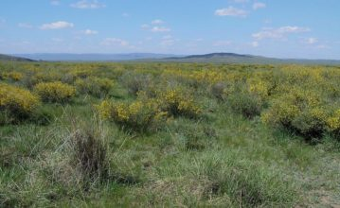
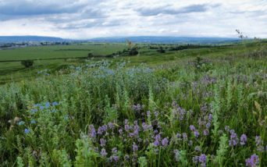
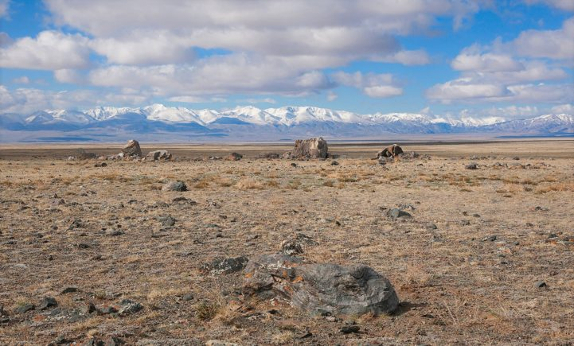
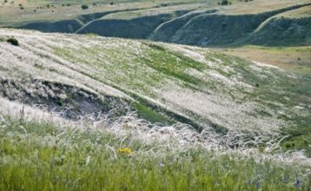
Виды степей
Горные
Настоящие или ковыльные
Луговые
Для них характерна пышная растительность,
степи Кавказа и Крыма – яркий пример
этого типа.
Преобладают злаковые растения,
чаще всего – ковыль.
Сазовые
Пустынные
В таких местах можно встретить самое большое разнообразие растительного мира. Эти зоны расположены на границе с лесами, их почва более плодородна. Степи Западной Сибири относятся к этому типу.
Здесь произрастают растения, у которых есть надземные части, приспособленные к длительным засухам, однако им все же нужно получать увлажнение из почвы. Такие степи часто формируются по берегам крупных рек и в низинах.
Почва здесь не плодородна, встречаются, в основном, неприхотливые растения – полынь, прутняк, перекати-поле. Иногда некогда богатые природные зоны превращаются в такие степи из-за деятельности человека.

Slide 4
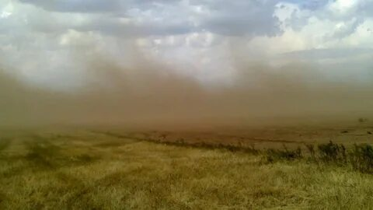
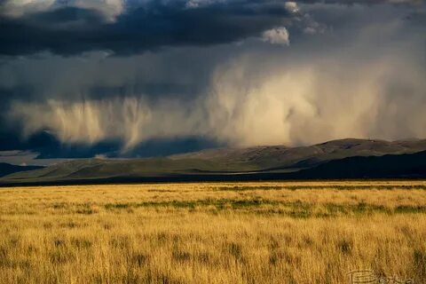
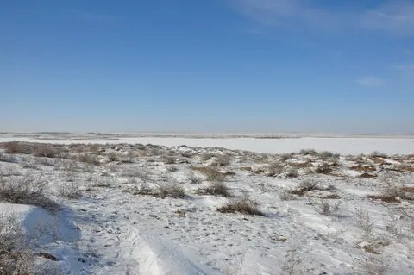
Климат степей
Пыльная буря
Зима в степи
Ливень в пустыне
В степной зоне очень теплое, продолжительное, засушливое лето. Часто дуют горячие сухие ветры- суховеи, иногда они переходят в пыльные бури. Дожди здесь редки, обычно они ливневые. Быстро проходит ливень и большая часть воды, не успевая напоить почву.
Зима здесь морозная и лютая, с сильными ветрами, которые порой просто сдувают снег с поверхности земли. При температуре -50°C почва промерзает на 100 см. Снега выпадает мало, почти никогда не бывает оттепелей. Снежный покров сходит в середине апреля.

Slide 5
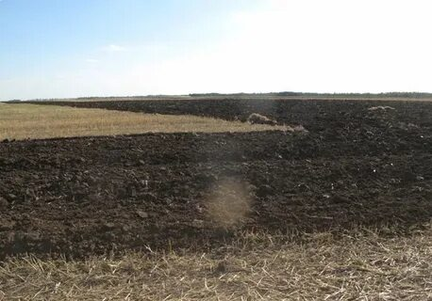
Почва степей
На территориях степей находится большое количество чернозема, который образуется из-за сухого климата и высокой температуры.

Slide 6
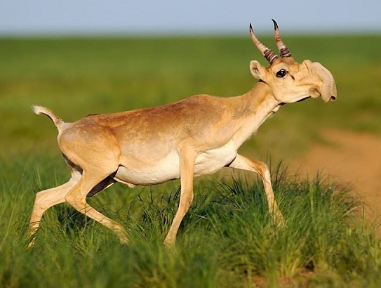
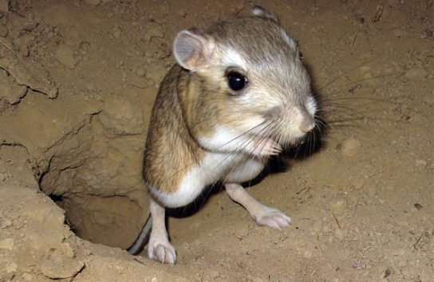
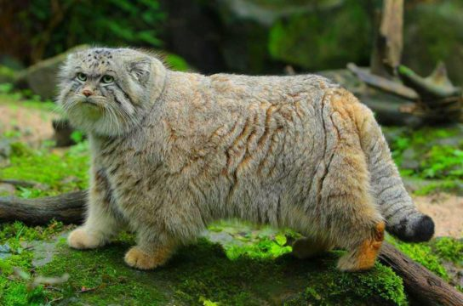
Животный мир
Сайгак
Тушканчик
Cтепная антилопа относится к семейству полорогих и отряду парнокопытных. Данного представителя считают уникальным животным, заставшим эпоху мамонтов и сохранившимся до наших дней. Однако вид является исчезающим. Сайгак живет в степных и полупустынных природных зонах.
Тушканчики — это маленькие животные, которые относятся к отряду грызунов. Они обитают в пустынных, полупустынных и степных регионах Внешний вид тушканчиков напоминает кенгуру. Они наделены длинными задними ногами, с помощью которых могут совершать прыжки на расстояние, превышающее их длину тела в 20 раз.
Манул
Степной кот Манул является хищником Обитает в суровых условиях степей и горных районов. Он является одним из самых древних представителей кошачьих и хорошо приспособлен к жизни в экстремальных условиях. Степной кот имеет круглые уши и большие глаза, которые помогают ему охотиться в темноте.

Slide 7
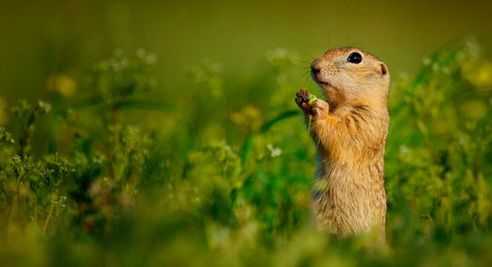
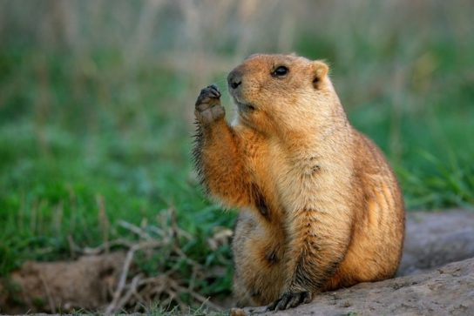
Животный мир
Суслик
Байбак
Суслик – это животное из отряда грызуны и семейства беличьи. Предпочитают обитать в степях, лесостепях и лесотундрах. В род сусликов входит порядка 38 видов, 9 из них можно встретить в России. Взрослые особи могут достигать длины тела в 25 сантиметров с весом до полутора килограммов.
Корсак
Байбак является одним из самых крупных представителей семейства беличьих. Он обитает на целинных степях Евразии, а также широко распространился на территории России. Длина тела байбака достигает 70 сантиметров с массой до 6 килограммов. Для него свойственно проводить зиму в глубокой спячке, перед которой он усиленно накапливает жир.
Корсак известен еще как степная лисица. Это животное стало объектом промысловой охоты из-за своего ценного меха. Еще с прошлого века интенсивность охоты на корсака снизилась, так как их количество резко сократилось. Внешний вид корсака напоминает маленькую копию обыкновенной лисы. Помимо размеров, отличие заключается в темном кончике хвоста.

Slide 8
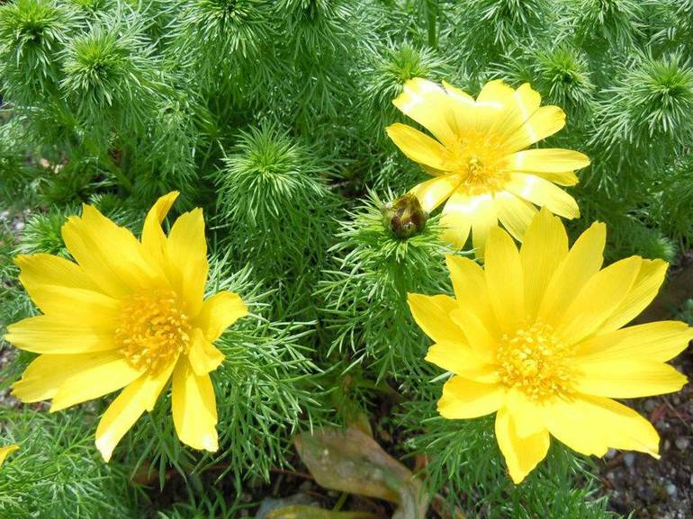
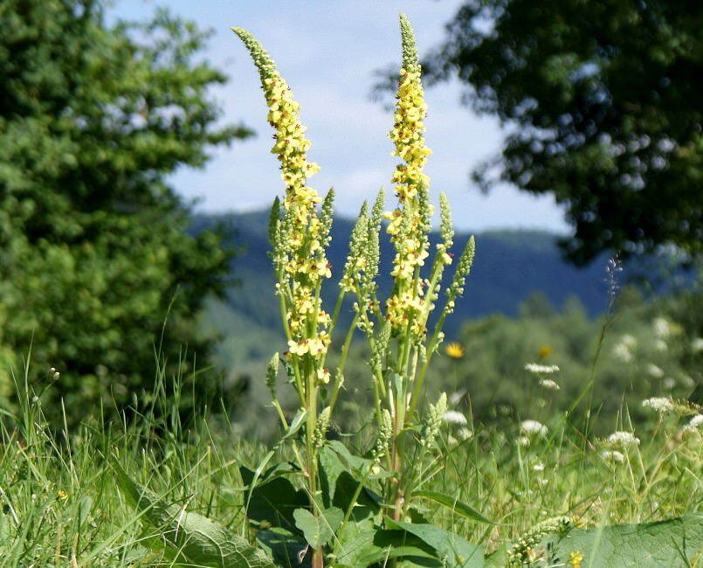
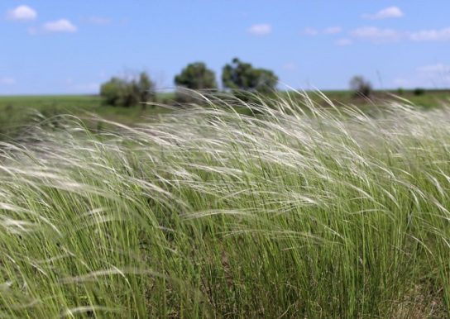
Растительный мир
Ковыль
Адонис весенний
Коровяк обыкновенный
Корневищный многолетник адонис весенний относится к семейству лютиковых. Это яркое растение, редко когда достигающее высоты в 20 сантиметров. Адонис хорошо переносит серьёзные перепады температуры, поэтому встречается как в засушливых южных регионах, так и на севере степи. Уникальной особенностью этого растения являются ярко-жёлтые цветы, которые рано утром раскрываются и после обеда закрываются.
Коровяк обыкновенный — это двулетнее растение, которое в оптимальных условиях достигает высоты полутора метров. Его характерной особенностью является наличие у листьев войлочного опушения. В колосовидных соцветиях, плотно окружающих стебель, находятся многочисленные мелкие желтые цветки. Период цветения обычно приходится на июль-сентябрь.
Ковыль – это многолетнее травянистое растение. Оно отличается коротким корневищем, узким пучком и скрученными в трубочку листьями. Соцветие шелковистое в виде метелки. Большое значение ковыль получил в качестве корма для скота. Его стебли идут в пищу лошадям и овцам.

Slide 9
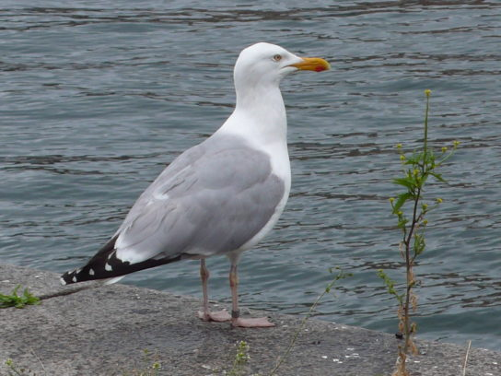
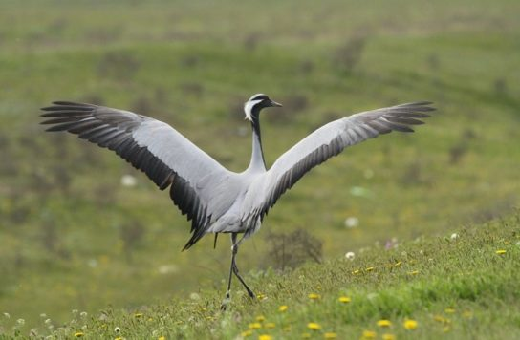
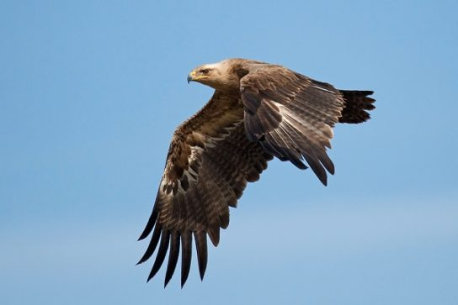
Птицы степной зоны
Журавль-красавка
Птицу стали называть красавкой из-за ее привлекательного черно-белого окраса. Взрослые особи этого вида имеют высоту около 100-120 см и вес около 3-4 кг. Журавль-красавка имеет длинные ноги, шею и клюв, которые позволяют ей вылавливать еду из глубоких водоемов и болот. Ее оперение состоит из белых, черных и коричневых перьев, которые придают ей красивую мозаичную окраску. На голове у журавля-красавки есть красные пятна, а также длинные перья, которые выглядят как длинные украшения. У самок клюв и ноги короче, чем у самцов, а оперение менее яркое.
Степной орел
Степная чайка
Вид хищных птиц из семейства ястребиных. Это крупная птица, длина тела которой достигает 70-95 см, размах крыльев может доходить до 2,2 м. Окрас оперения в основном коричневый с черным хвостом и крыльями. На голове орла имеется белый «воротник» и тёмные полоски на глазах. Охотится степной орёл на мелких и средних животных – зайцев, куниц, крыс, змей и даже на некоторых птиц.
Внешне степная чайка похожа на других птиц, но ее оперение имеет специфическую окраску: верхняя сторона тела серая с белыми краями перьев, брюхо белое, голова темная с капюшоном на затылке и красным клювом и ногами. У степных чаек крылья длинные и узкие, их длина достигает около 40-50 см, а размах может составлять до 110-120 см. Взрослые особи достигают длины тела от 38 до 42 см, а весит они от 170 до 350 граммов.

Slide 10
Викторина
«Путешествие в степи России»
1. Как называются степные почвы?
Чернозем
Глина
Песок
Известняк
2.Какое растение самое распространенное?
Полынь
Ковыль
Кактусы
Тюльпаны
3. Какое копытное животное характерно для степей России?
Благородный олень
Лось
Сайгак
Бизон
4.Кто такой манул?
Степной кот
Дикий волк
Грызун
Степная лиса
6. Как называются горячие сухие ветра в степи?
Ураган
Горячий воздух
Суховей
Вьюга
5.Какая птица обитает в степях России?
Ворон
Степной орел
Дрофа
Воробей

Slide 11
СПАСИБО ЗА ВНИМАНИЕ!

